Slide 1
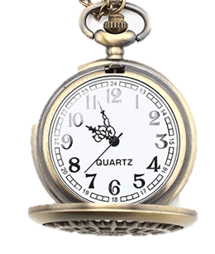
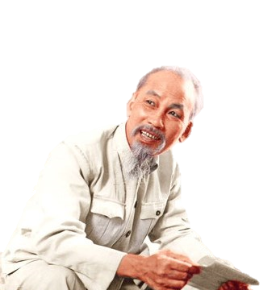
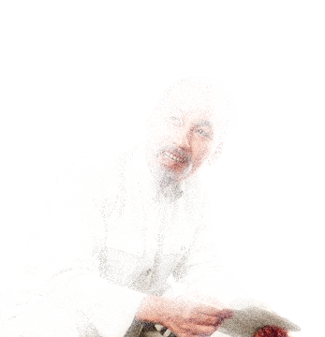




Kể chuyện
^
\
CHIẾC Đ NG HỒ

Slide 2



NGHE KỂ

Slide 3
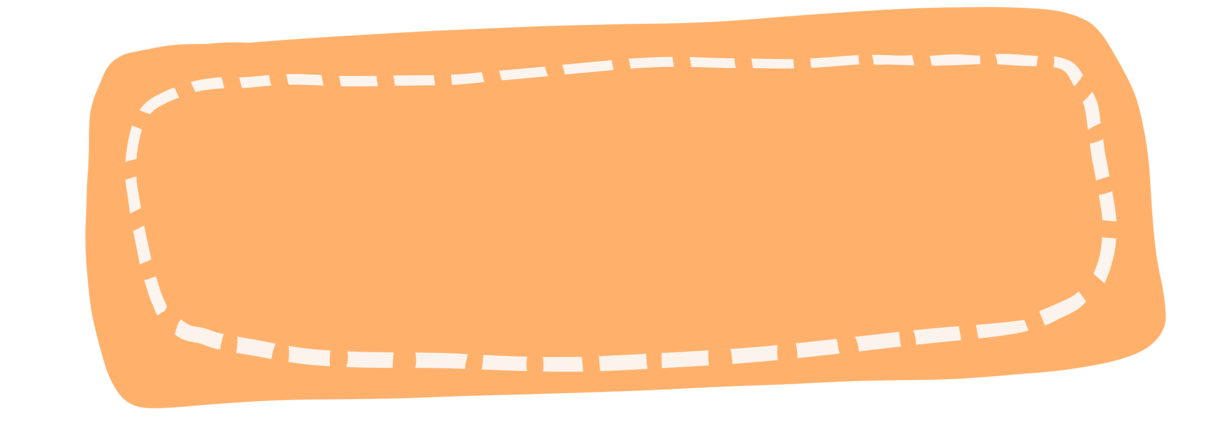
CHIẾC ĐỒNG HỒ
Năm 1954, các cán bộ đang dự hội nghị tổng kết ở Bắc Giang thì có lệnh Trung ương rút bớt một số người đi học lớp tiếp quản Thủ đô. Ai nấy đều háo hức muốn đi. Nhất là những người quê Hà Nội. Bao năm xa nhà, nhớ Thủ Đô, nay được dịp về công tác, anh em bàn tán rất sôi nổi. Nhiều người đề nghị cấp trên chiếu cố nỗi niềm riêng đó và cho được toại nguyện. Tư tưởng cán bộ dự hội nghị có chiều phân tán…

Slide 4
CHIẾC ĐỒNG HỒ
Giữa lúc đó thì Bác Hồ đến thăm hội nghị. Các đại biểu ùa ra đón Bác. Bác bước lên diễn đàn, mồ hôi ướt đầm hai bên vai áo nâu của Bác…Khi tiếng vỗ tay đã ngớt, Bác hiền từ nhìn khắp hội trường và nói chuyện về tình hình thời sự. Nói đến nhiệm vụ của toàn Đảng trong lúc này, Bác bỗng rút trong túi áo giơ ra một chiếc đồng hồ quả quýt và hỏi:
Các chú có trông thấy cái gì đây không? Mọi người đồng thanh:
- Cái đồng hồ ạ.

Slide 5
CHIẾC ĐỒNG HỒ
- Thế trên mặt đồng hồ có những chữ gì?
- Có những chữ số ạ.
- Những cái kim ngắn, kim dài để làm gì?
- Để chỉ giờ, chỉ phút ạ.
- Cái máy bên trong dùng để làm gì?
Để điều khiển cái kim chạy ạ.
Bác mỉm cười, hỏi tiếp:
- Thế trong cái đồng hồ, bộ phận nào là quan trọng?

Slide 6
CHIẾC ĐỒNG HỒ
Mọi người còn đang suy nghĩ thì Bác lại hỏi:
- Trong cái đồng hồ, bỏ một bộ phận đi có được không?
- Thưa không được ạ.
Các chú ạ, các bộ phận của một chiếc đồng hồ cũng ví như các cơ quan của một Nhà nước, như các nhiệm vụ của cách mạng. Đã là nhiệm vụ của cách mạng thì đều là quan trọng, đều cần phải làm. Các chú thử nghĩ xem: trong một chiếc đồng hồ mà anh kim đòi làm anh chữ số, anh máy lại đòi ra ngoài làm cái mặt đồng hồ…cứ tranh nhau chỗ đứng như thế thì có còn là cái đồng hồ được không?

Slide 7
CHIẾC ĐỒNG HỒ

Slide 8

KỂ THEO TRANH

Slide 9
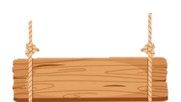








TRÒ CHƠI
ĐẾN THĂM LĂNG BÁC

Slide 10
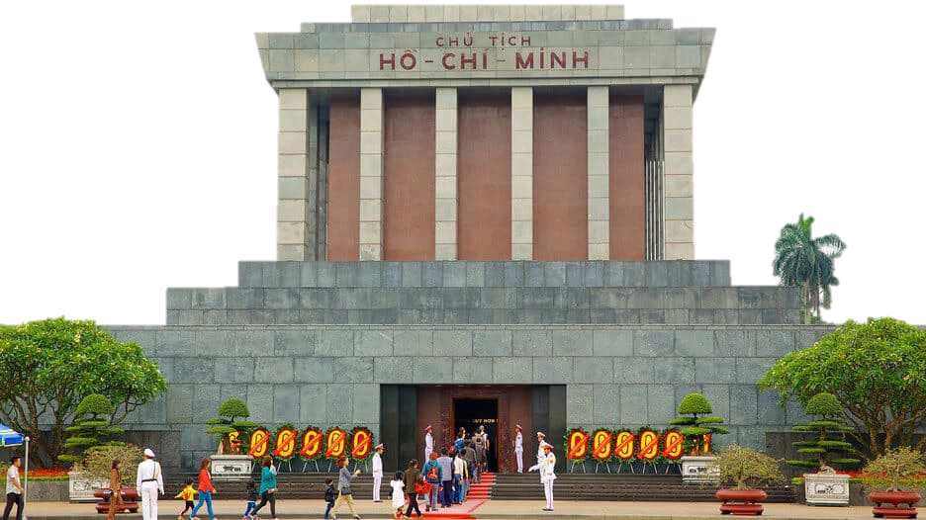



TRÒ CHƠI
Cách chơi:
- Ở mỗi đám mây sẽ có một thử thách, nếu các em trả lời chính xác thì máy bay đưa chúng ta đi được 1 đoạn.

Slide 11
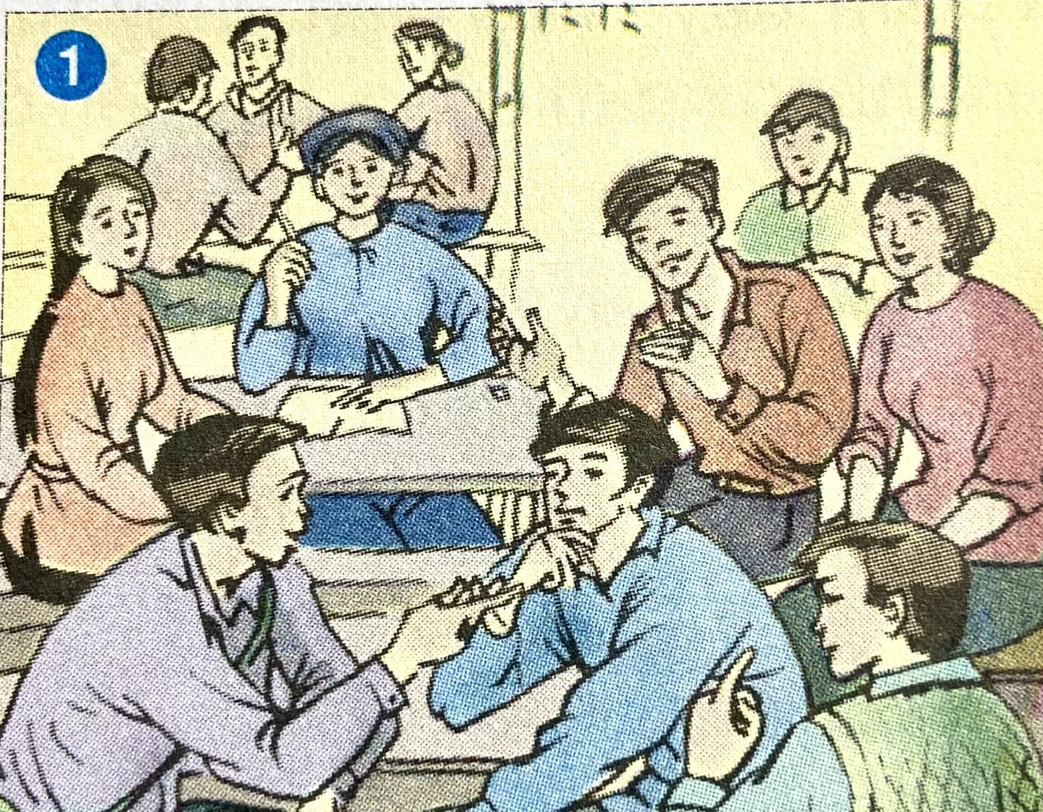

Hãy kể lại nội dung truyện theo tranh dưới đây?
Thử thách 1
Có lệnh Trung ương rút bớt một số người đi học lớp tiếp quản Thủ đô. Ai nấy đều háo hức muốn đi

Slide 12

TRÒ CHƠI

Slide 13
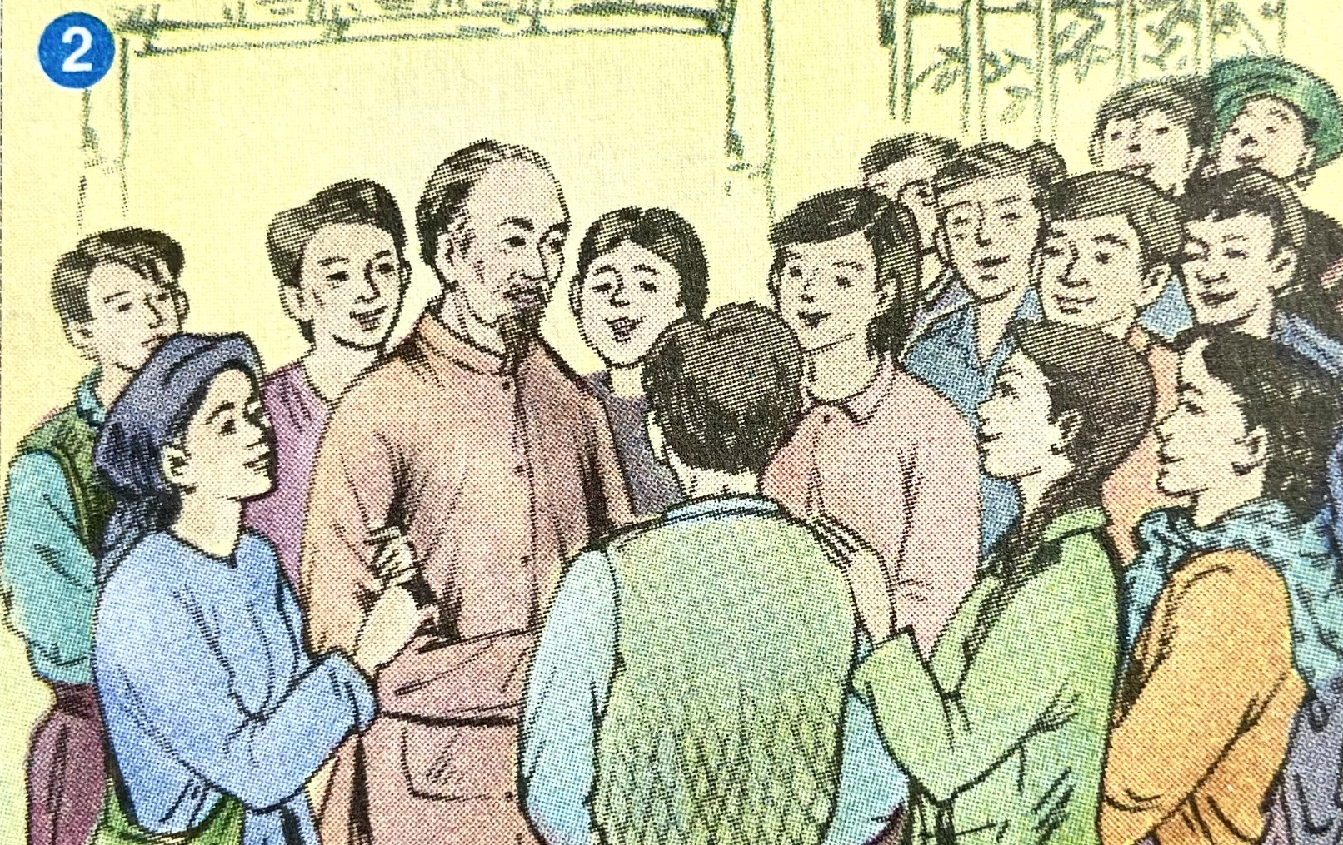
Hãy kể lại nội dung truyện theo tranh dưới đây?
Thử thách 2
Giữa lúc đó thì Bác Hồ đến thăm hội nghị. Các đại biểu ùa ra đón Bác.

Slide 14
TRÒ CHƠI

Slide 15
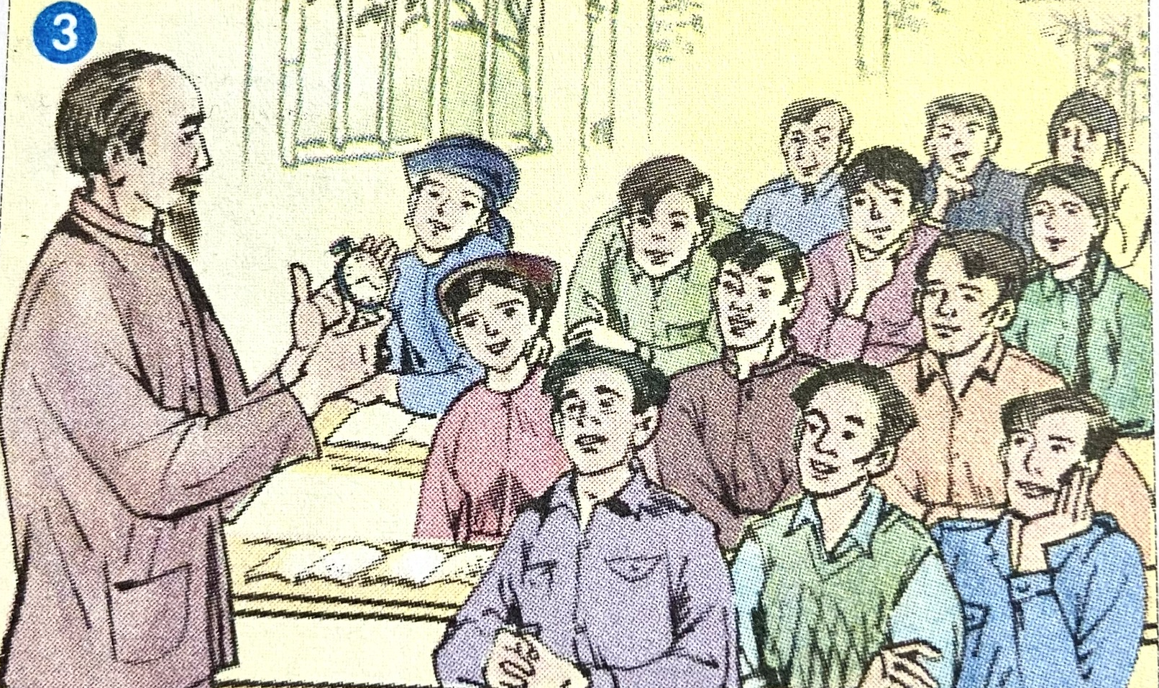
Hãy kể lại nội dung truyện theo tranh dưới đây?
Thử thách 3
Khi nói đến nhiệm vụ toàn Đảng trong lúc này, Bác bỗng rút trong túi áo ra một chiếc đồng hồ quả quýt. Bác mượn câu chuyện về chiếc đồng hồ để đã thông tư tưởng cán bộ một cách hóm hỉnh.

Slide 16
TRÒ CHƠI

Slide 17
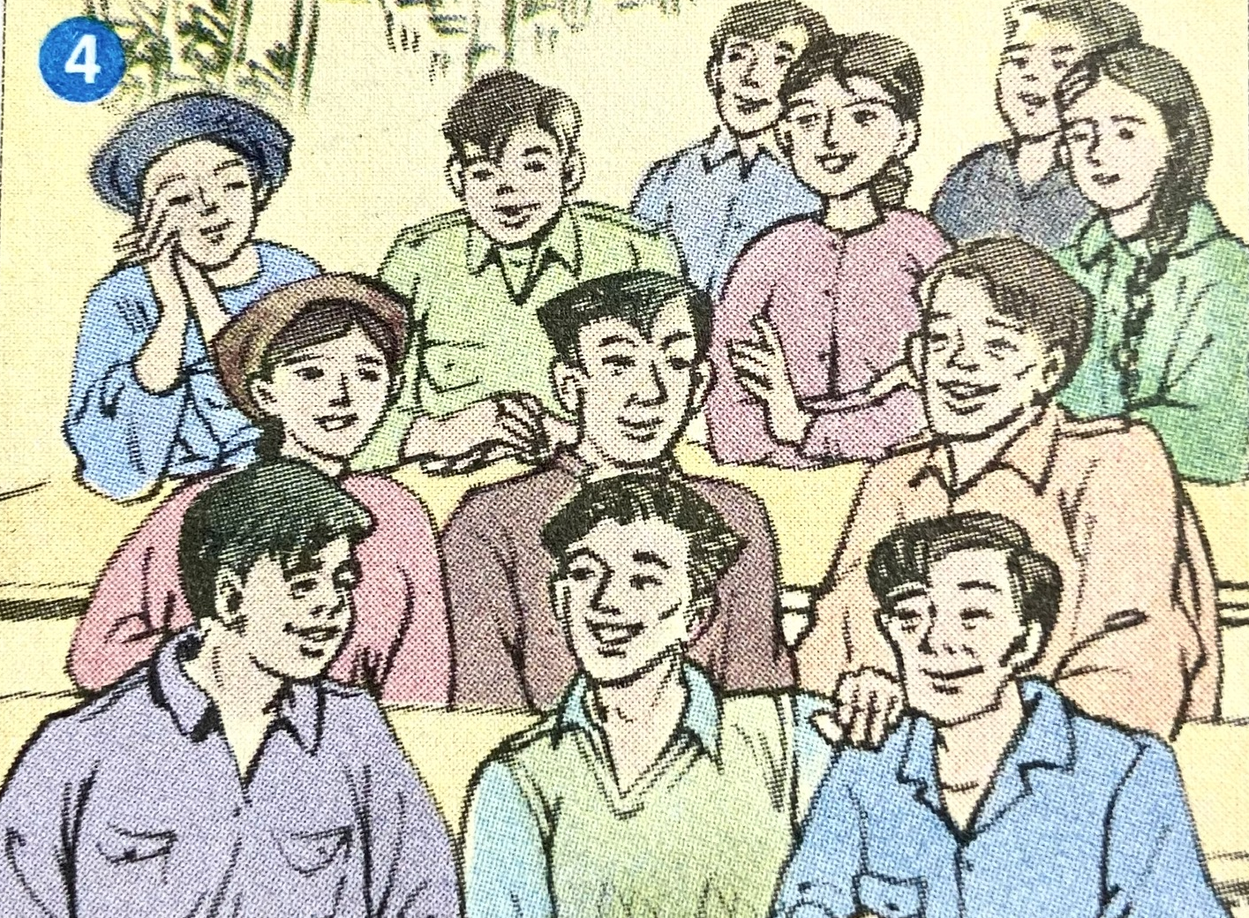
Hãy kể lại nội dung truyện theo tranh dưới đây?
Thử thách 4
Câu chuyện về chiếc đồng hồ của Bác khiến cho ai nấy đều thắm thía

Slide 18
TRÒ CHƠI

Slide 19


YEAH!!!
CUỐI CÙNG MÌNH CŨNG ĐÃ GẶP ĐƯỢC ĐẾN THĂM LĂNG BÁC RỒI!

Slide 20
KỂ LẠI
CÂU CHUYỆN

Slide 21
Ý NGHĨA CỦA CÂU CHUYỆN LÀ GÌ?
Qua câu chuyện Bác Hồ muốn khuyên cán bộ nhiệm vụ nào của cách mạng cũng cần thiết ,quan trọng ,vì thế cần làm tốt việc được phân công, không nên phân bì chỉ hình dung quyền lợi của riêng mình vì công việc nào cũng quan trọng cũng đáng quý .

Slide 22


CÂU CHUYỆN KHUYÊN TA ĐIỀU GÌ?
Stt | Nội dung | Sai | Đúng
1
2
3
Khuyên ta nên làm việc vì bản thân mình mà không cần quan tâm đến người khác .
Khuyên ta không nên bận tâm vì chẳng có việc gì quan trọng cả .
Khuyên ta không nên suy nghĩ vì việc gì cũng quan trọng cả .

Slide 23
Dặn dò
Chuẩn bị bài tiếp theo

Slide 24
Dặn dò
Chuẩn bị bài tiếp theo

Slide 25
CHÚC CÁC EM HỌC TỐT

